Slide 1


도면해석 자동화 & 용접 자동화로봇
Copyrightⓒ. Saebyeol Yu. All Rights Reserved.

Slide 2

CONTENTS
001
도면해석자동화
금주 진행상황
향후계획
002
용접자동화로봇
Hand – Eye Calibration
용접자동화
용접불량검사
향후계획
Copyrightⓒ. Saebyeol Yu. All Rights Reserved.

Slide 3
Part 1.
도면해석 자동화
ion
Copyrightⓒ. Saebyeol Yu. All Rights Reserved.

Slide 4
1-1.
금주진행상황
특허시 필요한 자료 제작 및 정리
1차 피드백 후 보완
System Flow Chart
Program Flow Chart
자료는 총 71Page 로 구성됨
- 2020년 7월 15일 ~ 2020년 8월 26일 PPT 분석

Slide 5
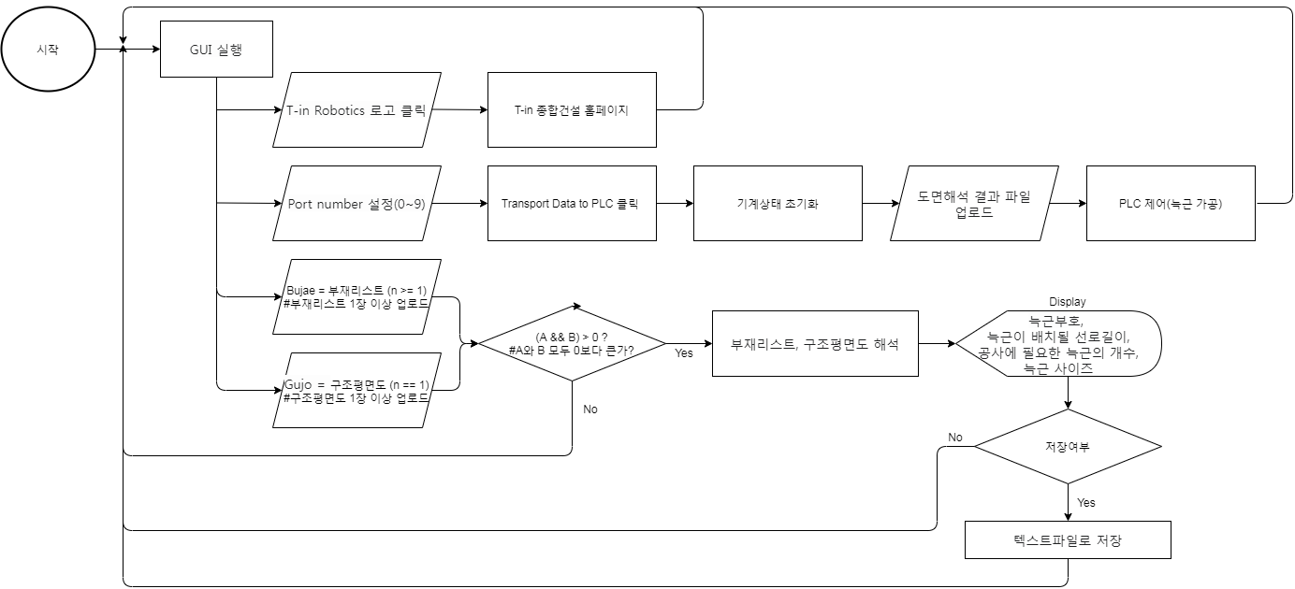
System Flow Chart

Slide 6
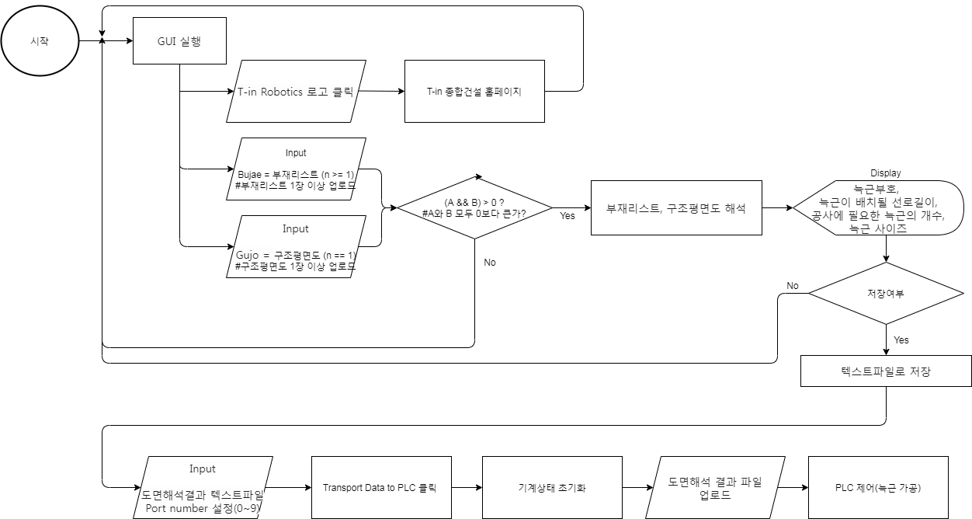
System Flow Chart

Slide 7
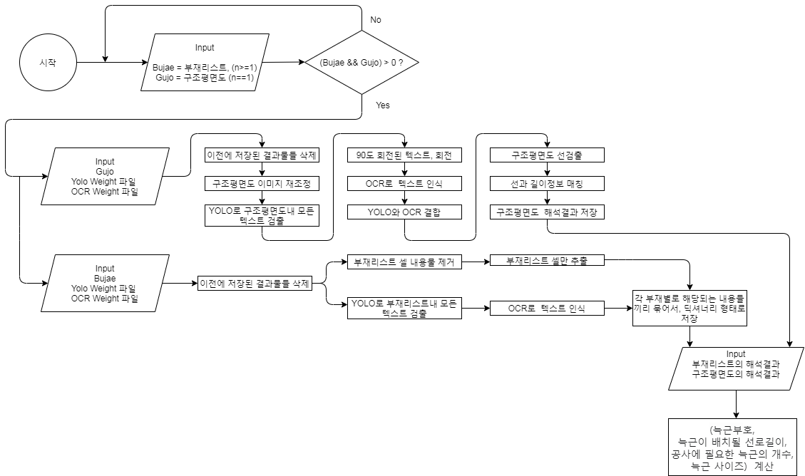
Program Flow Chart

Slide 8
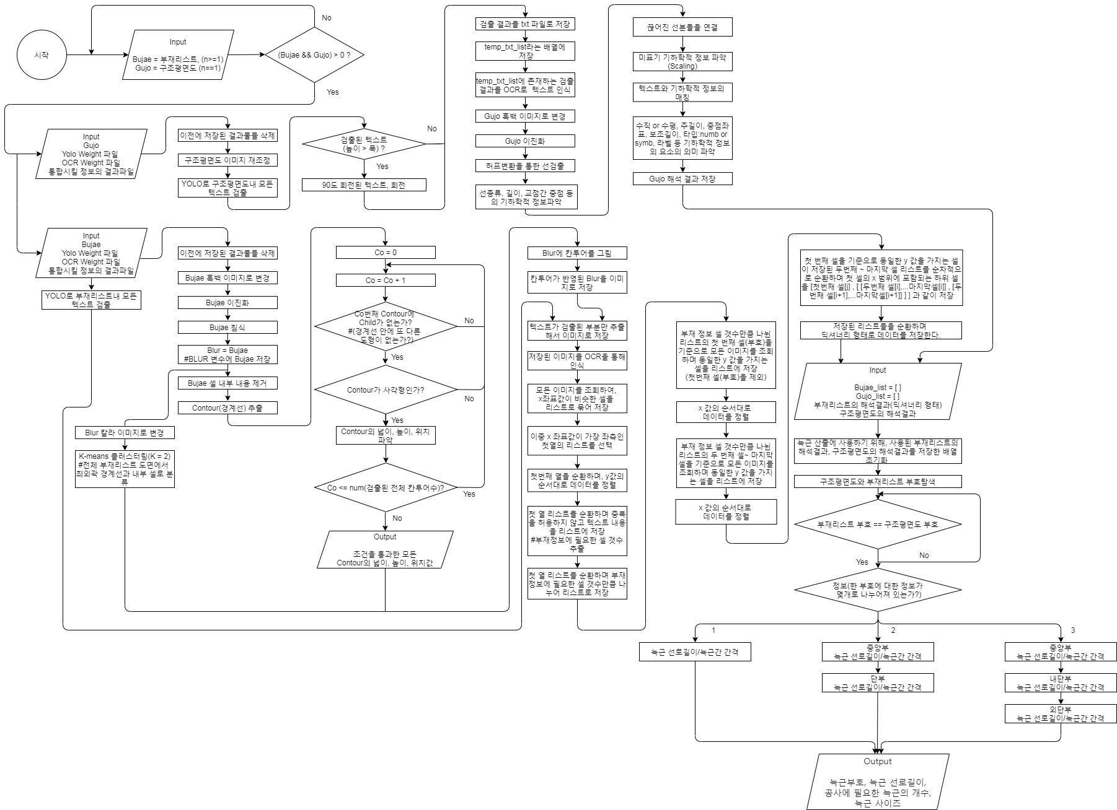
Program Flow Chart

Slide 9
1
Program Flow Chart
2
3
4

Slide 10

Program Flow Chart
- 1 -

Slide 11
Program Flow Chart
- 2 -

Slide 12
Program Flow Chart
- 3 -

Slide 13
Program Flow Chart
- 4 -

Slide 14
1-2.
향후계획
- On You 특허 법률사무소 방문, 자료제출 및 설명
2020년 8월 26일 이후 PPT 및 코드 분석

Slide 15
Part 2.
용접자동화로봇
ion
Copyrightⓒ. Saebyeol Yu. All Rights Reserved.

Slide 16
Part 2.
Hand to Eye Calibration
ion
Copyrightⓒ. Saebyeol Yu. All Rights Reserved.

Slide 17
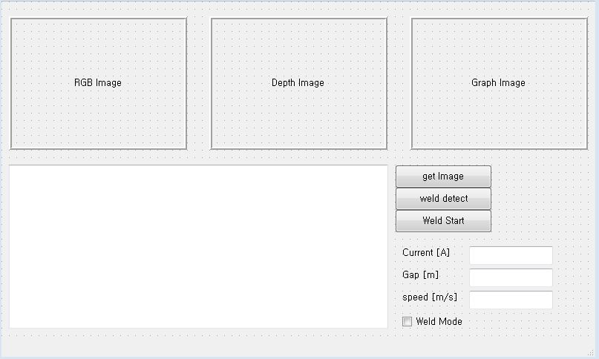
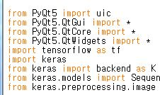
2-1.
PyQt5 -> PySide2
PyQt : 상업적으로 이용 불가
Pyside2 : 상업적인 목적으로도 사용 가능

Slide 18
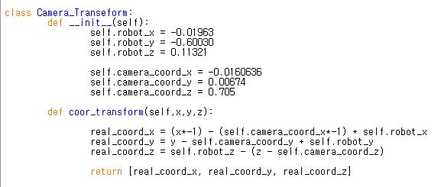
2-1.
각도?
현재 작성된 코드는 로봇의 Base to TCP 값을 이용한것이 아닌, 그냥 공간상의 어떤 지점을 기준삼아 상수를 넣은것
각도에 대한 정보(X)

Slide 19
Part 2.
용접 자동화 로봇
ion
Copyrightⓒ. Saebyeol Yu. All Rights Reserved.

Slide 20
2-4.
용접방식 분석(MIG 용접 = Metal Inert Gas Arc Welding)
Metal Inert Gas Arc Welding
불활성가스인 아르곤(Ar)과 알루미늄 용접봉 사용
- 속도가 빠르고, 효율이 좋다는 장점
- 자체 토치와 용접기로 인해 준비된 공간에서만 사용이 가능

Slide 21
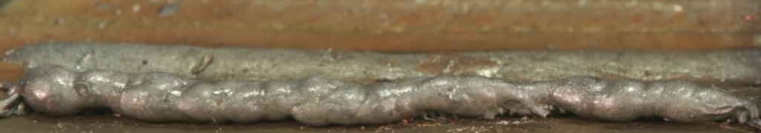
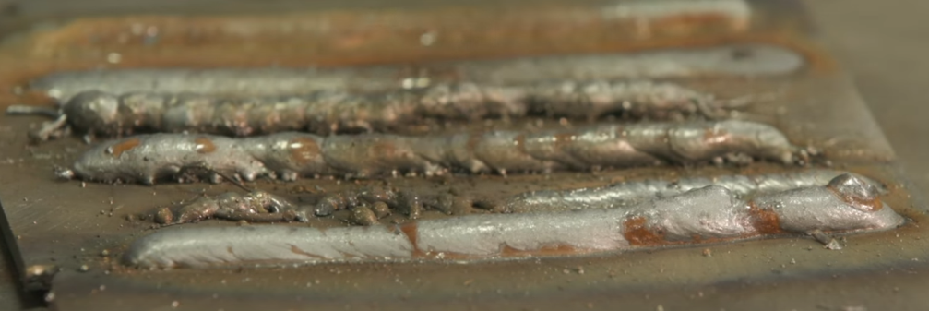
2-4.
용접방식 분석(MIG 용접 = Metal Inert Gas Arc Welding)
- 여러 요인에 따른 용접부 변화 조사
- 전압 변화, 토치의 속도 및 각도 등에 따른 변화 조사
[저전류 용접부 사진]
[요인에 따른 용접부 변화 사진]

Slide 22
2-4.
우성 하이테크 방문 및 전문가 미팅
MIG Pipe 용접
- 용접면의 종류, 두께 및 주변환경(온도)등에 따른 조건 설정이 필요
→ 시중에서 많이 사용되는 종류 및 두께의 Pipe 조사 필요
→ 조건을 변화시키며 불량 검사 데이터 수집
- 부분 용접과 전용접에 따른 구분
→ 용접과 불량 검사를 같이 수행하고자 할 시 구분이 필요

Slide 23
2-4.
우성 하이테크 방문 및 전문가 미팅
MIG Pipe 용접
- Pipe들이 압력을 많이 받기에 Crack 발생시 매우 위험
→ 불량 없이 최적의 용접을 하는 것이 중요
- 가장 중요한 것은 세팅한 대로 용접을 바르게 수행하는 것
- 실제 용접시엔 용접면을 비드로 채워야 함
→ JIG를 이용한 V홈 용접 수행 시 용접면을 비드로 채우고 확인하는 Process가 필요

Slide 24
Part 2.
용접 불량검사
ion
Copyrightⓒ. Saebyeol Yu. All Rights Reserved.

Slide 25
2-5.
우성 하이테크 방문 및 전문가 미팅
- 우성 하이테크 연구소장과 미팅 진행
- 용접 불량의 종류에 따른 Object Detection 가능 여부 및 데이터 수집 가능 여부 질문
7가지 용접 불량에 대한 Object Detection 가능 여부
불량 종류 | 가능 여부 | 불가 원인 / 비고
Porosity (기공) | X | 비드 내에 기포가 생겨서 비파괴 검사로 알아내야 함
Slag incusion (슬래그 혼입) | O | 용접 후 망치 작업을 진행 후 확인 가능
Crack (균열) | O | .
Lack of Fusion (융합불량) | X | 모재의 용융이 덜 된 것이 원인이어서 겉보기로 판단할 수 없음
Incomplete Penetration (용입부족) | O | .
Root Concavity (루트 요면) | O | .
Under-Cut (언더컷) | O | .

Slide 26
2-5.
우성 하이테크 방문 및 전문가 미팅
- 데이터 수집 가능 여부 파악
- 실제 용접 양산 과정에서 나오는 불량은 2% 내외
→100대의 용접기로 양산을 하는 회사 기준 월 120개 이하 (현실적 불가능)
→프리랜서 용접사 섭외 후 1-2일 불량품 제조 방안 검토 요구

Slide 27
2-6.
향후계획
- PySide2로 변환작업
- 이전에 찾았던 논문은 Arc Welding 중 SMAW 방식에 관한 논문
- MIG 용접을 다루는 논문 탐색
- 전류, 토치 속도, 각도 등의 조건 변화 실습
- 데이터 수집 방안 관련 피드백 후 수집 예정

